Slide 1
Forklaring
Det tager nok to klokketimer at gennemgå det hele (uden forlængelser)
Progressionen er følgende
  1. de genfødte muslimer – drivkraften
  2. fundamentalisme – ex video om kaldet til islam (gruppens ledere er i store træk udslettet i Syrien).
  3. Voldsparat radikaliseret islamisme – inkl video med Kaldet-medlemmer fra Syrien. (kan springes over)
  Dvs: fra genfødsel til stadig mere radikaliseret tilgang.

Slide 2
Dernæst
4. Strategier til at forklare radikaliseringen.
  De to første forklares blot (eller springes over)
  Gennemgang af cirkelmodel (forklaring vedhæftet)
  5. Eleverne bruger modellen på en eller flere af personerne i Her er Danmarks hellige krigere. (nogle af historierne er lidt tynde – få dem til at tage en anden eller flere)
  Fremlæggelse ved tavlen – genfortæl personens liv og oplevelser – marker hvilke felter, der er ”opfyldt”.
  6 . Hvordan skal vi undgå flere radikaliserede mennesker i samfundet – forslag fra eleverne. Evt Aarhusmodellen.

Slide 3
Evt forlængelser
Se en film om radikaliserede unge – forslag nævnt.
Perspektivering: Incels – ufrivilligt single → kan føre til massedrab.
Eksempel på radikalisering pga manglende anerkendelse – måske der er lighedstræk med øvrig radikalisering?

Slide 4
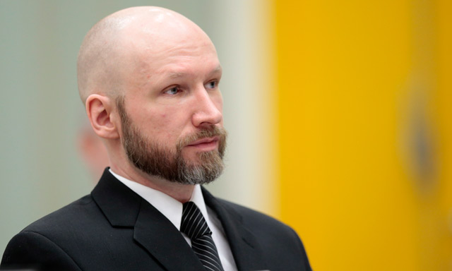
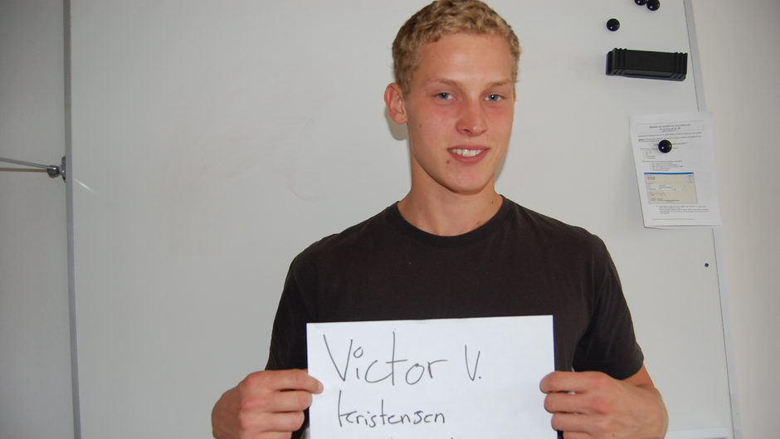
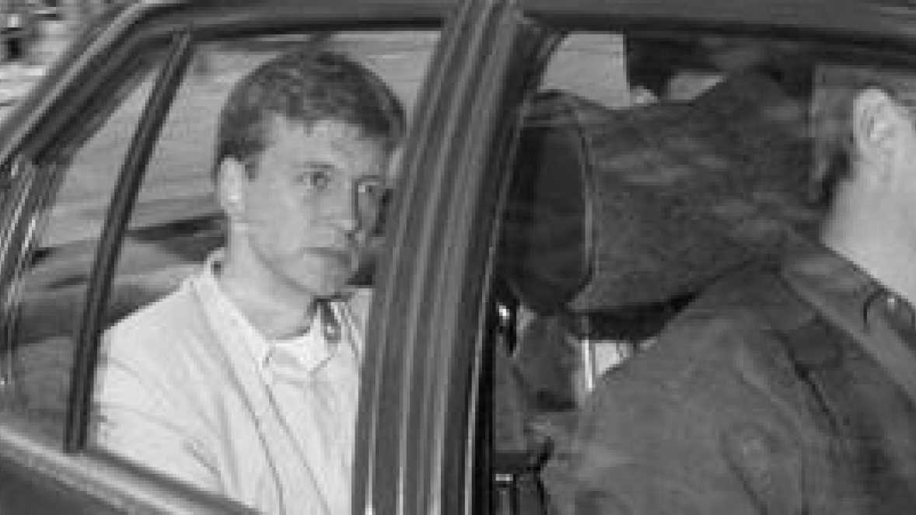
Hvorfor radikaliseres unge mennesker?
Hvorfor bliver de militante?
Og hvordan kan samfundet undgå det?
Notes:
Breivik og Victor Kristensen i 2011, allerede muslim, her på gymnastikhøjskolen i viborg.
Niels Jørgensen, Blekingegadebanden, 1991- højre, venstre og religiøs terrorisme.

Slide 5
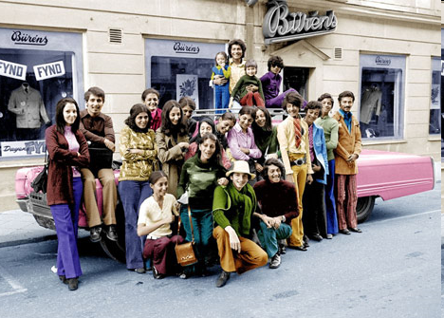
FIND EN KENDIS…
Notes:
Osama bin laden og familie på ferie i Sverige.

Slide 6
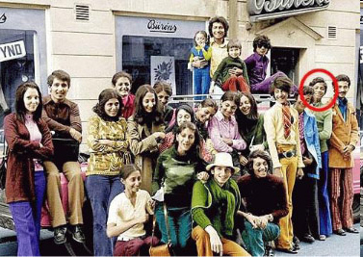
LIDT ÆLDRE OG MED SKÆG…OG MASKINPISTOL…

Slide 7
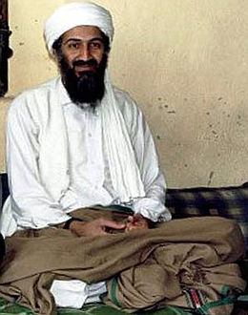
Notes:
Osama bin laden – typisk, fordi han er gået fra den ene yderlighed (vestlig) til ekstrem opposition mod sin egen tidligere livsførelse
Han er ”intern konvertit – genfødt”

Slide 8
Kendetegnende for mange radikaliserede muslimer:
  ”genfødte” muslimer med muslimsk baggrund, men som finder forældrenes/samfundets islam slap og falsk. (ex Osama bin-Laden)
  Konvertitter fra anden religion/baggrund.
  Gør oprør ikke alene mod modernitet, men også ofte deres egen familie, andre muslimer – og i grunden også deres baggrund.
Hvorfor radikaliseres unge mennesker, hvorfor bliver de militante – og hvordan kan samfundet undgå det?

Slide 9
Fundamentalisme
Eksempel: Kaldet til Islam
Basis: Tingbjerg, København.
Leder: Shariz Tariq aka Abu Musa.
20-30 medlemmer – men stort engagement og stor medieopmærkomhed.
De udråbte zoner, hvor de selv ville overvåge, at sharia blev overholdt – stor opmærksomhed!
http://www.youtube.com/watch?v=-Ch64dkivM0
Hvad kendetegner det danske samfund
Hvordan ser idealsamfundet ud?

Slide 10
Kaldet til islams samfundsopfattelse.
Hvad kendetegner det vestlige samfund iflg Kaldet?
Hvad kendetegner idealsamfundet iflg. Kaldet?

Slide 11
Kaldet til islams samfundsopfattelse.
Hvad kendetegner det vestlige samfund iflg Kaldet?
Hvad kendetegner idealsamfundet iflg. Kaldet?
Demokrati: mennesket lovgivere
Kriminalitet
Utryghed
Alkohol, synd
Ingen tillid til retssystem
Alle overholder sharia
Gud er lovgiver
Religiøse mennesker er udøvende magt
Religiøse mennesker er dømmende magt på vegne af gud.
Kortslutning af magtens tredeling
Mål: udbrede sharia til hele dk og verden- hvorfor: fordi det er Allahs vilje!

Slide 12
FUNDAMENTALISME definition
Den hellige skrift er sand og skal læses bogstaveligt!
  ingen fortolkning – det er ikke nødvendigt!
Dualisme: verden/mennesker opdelt i godt og ondt.
Kampmotiv: anti-sekulær bevægelse
  Man har personligt ansvar for at virkeliggøre guds plan – fredeligt med mission eller måske voldeligt.
Forestilling om en guldalder – som skal genskabes!
Mål: genskabe en afsekulariseret verden, hvor den sande religion styrer samfundet og individerne.

Slide 13
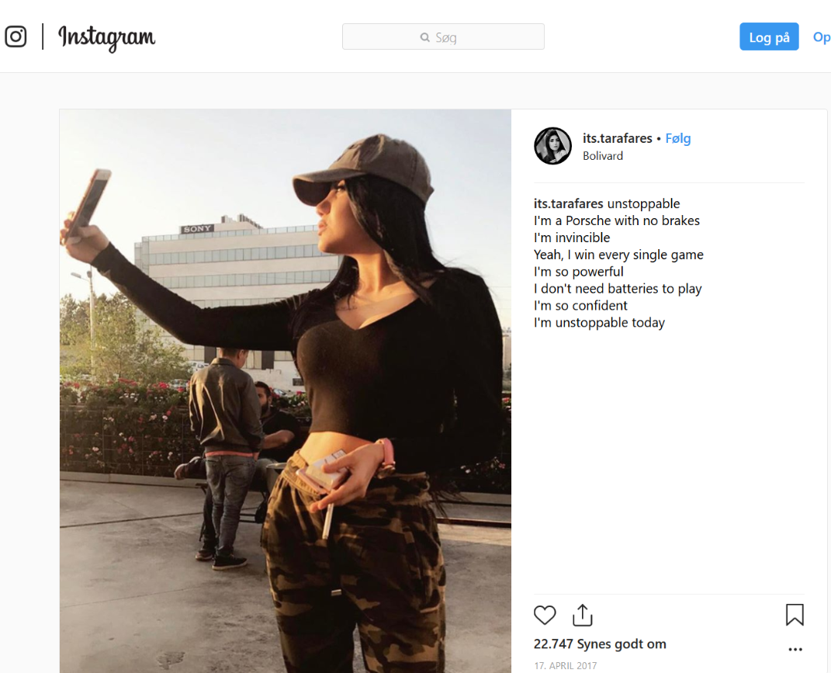
Notes:
Tara Fares. Iraqisk blogger, youtuber, influencer mm.
Mor som 16-årig, fraskilt.
Likvideret på åben gade 1. oktober 2018. Den fjerde kvinde likvideret i Iraq på kort tid, formodentlig pga. deres vestlige levestil, individualisme, oprør mod traditionel kvinderolle. Hvorfor? Mon ikke nogen gerne vil have kvinder til at blive på deres plads?
https://www.theguardian.com/world/2018/oct/02/death-of-high-profile-iraqi-women-sparks-fear-of-witch-hunt

Slide 14
Hvad er radikalisering?
Radikalisering betegner proces, hvor en person tilslutter sig ekstremistiske synspunkter eller legitimerer sine handlinger efter ekstremistisk ideologi.
Sker i lukkede grupper – i virkeligheden eller via sociale medier.
Personen kan tage afstand fra familie, venner, fritidsaktiviteter og andre sociale fællesskaber uden for det ekstreme miljø
’Dehumanisering’ – modstanderne ses ikke som mennesker længere – de er bare de andre – om man dræber den ene eller den anden er derfor ligegyldigt.
Voldsparathed: det er mere almindeligt end i tror!
  Ex de gule veste, autonome, fodboldhooligans m.fl.

Slide 15
Radikaliseret voldsparat fundamentalisme
Strategi: godkender brug af vold for at opnå idealsamfund
  Her: væbnet kamp for at genskabe kalifatet.
Kaldet til Islam i Syrien: https://localeyes.dk/67143-2901-video-opfordrer-til-drab-paa-kendte-danskere/

Slide 16
Kan man sige noget generelt om hvorfor disse mennesker radikaliseres?
Hentes i teksten Ondskabens Banalitet.

Slide 17
Kan man sige noget generelt om hvorfor disse mennesker radikaliseres?
Hvorfor radikaliseres unge mennesker
  Fattigdom ikke afgørende – nok nærmere manglende livsmuligheder.
  Af mange grunde – sociale, personlige mm.
  Fremmedgørelse, eventyrlyst, forældreoprør mm.
  Dvs individuelle forklaringer!!!!
hvorfor bliver de militante –
  Ofte en katalysator af militant slags – oveni et meget voldsomt modsætningsforhold til samfundet.

Slide 18
Tre forklaringsmodeller
den essentialistiske – islam er lig med terror.
2. Kollektivt rationelt politisk projekt –
politisk mål - men voldelige midler, fordi det ses som eneste farbare vej at opnå ændringer.
3. Den individuelt-psykologiske: hvad rører der sig i individet, som er udslagsgivende?

Slide 19
Tre forklaringsmodeller
den essentialistiske – islam og terror hører sammen:
Martin Henriksen, udlændingeordfører, Dansk Folkeparti.
Hvad vil du så gøre (ved terrortruslen og islam)?
»Vi skal gøre os klart, at islam er en del af problemet. For ikke at sige problemet. Og vi skal forstå, at det, som har medført, at der er kommet parallelsamfund, ekstremisme og terror i Europa, Danmark og Frankrig, er, at vi har tilladt, at der kommer så mange mennesker fra muslimske lande ind i Europa, og så skal vi begrænse den tilstrømning til så tæt på nul som muligt«.
Holder denne forklaring:

Slide 20
Tre forklaringsmodeller
den essentialistiske – islam og terror hører sammen:
Martin Henriksen, udlændingeordfører, Dansk Folkeparti.
Hvad vil du så gøre (ved terrortruslen og islam)?
»Vi skal gøre os klart, at islam er en del af problemet. For ikke at sige problemet. Og vi skal forstå, at det, som har medført, at der er kommet parallelsamfund, ekstremisme og terror i Europa, Danmark og Frankrig, er, at vi har tilladt, at der kommer så mange mennesker fra muslimske lande ind i Europa, og så skal vi begrænse den tilstrømning til så tæt på nul som muligt«.
  Kommentarer: Kan ikke forklare ikke-muslimske terrorister. Eller ikke-terroristiske muslimer. Eller kristne terrorister. Blindgyde!

Slide 21
2. Kollektivt rationelt politisk projekt
  politisk mål - med voldelige midler, fordi det ses som eneste farbare vej at opnå ændringer.
  Andre ex på dette: modstandskamp 1940-45, frivillige i Den spanske borgerkrig, ANC i Sydafrika, frivillige under urolighederne i Nordirland mm.
  Styrker: kan forklare, hvorfor konflikten kan stoppe (målet er opnået i rimelig grad).
  Man tvinges til at se sagen som politisk med voksne selvtænkende individer, ikke religiøse galninge (politisk konflikt er blevet islamiseret)

Slide 22
3. Den individuelt-psykologiske: hvad rører der sig i individet, som er udslagsgivende?

Slide 23
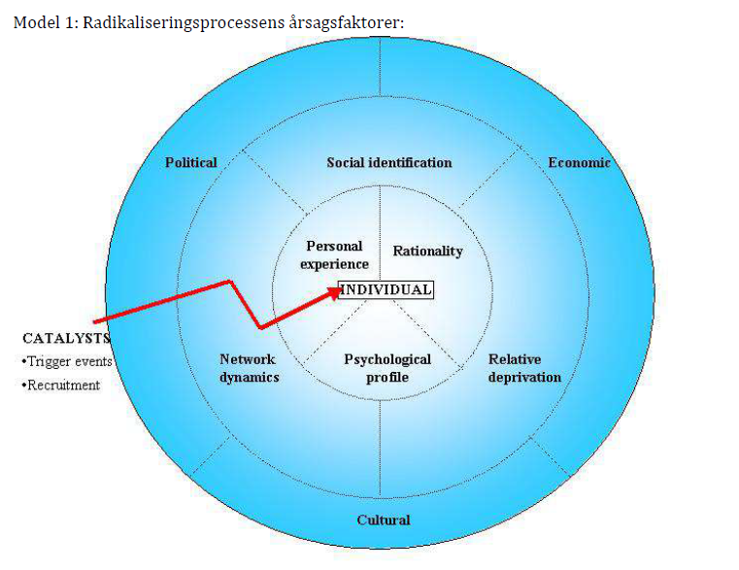
Bindestregsidentitet /
tokulturel → rodløs
+ frustration over
manglende anerkendelse
Deprivation: frustation over ikke
at kunne opnå det, man burde
kunne forvente at opnå:
uddannelse, bolig, anerkendelse→
føles ofte som retfærdig harme
Katalysator: element,
der sætter en proces i
gang – ex dødsfald,
skilsmisse, økonomisk nedtur, radikalisator.

Slide 24
Henvisning
Radikaliseringsmodellen.pdf :
Transnational Terrorism, Security & the Rule of Law: Causal Factors of Radicalisation.
Fundet 5/12-2014 på:
https://www.nyidanmark.dk/NR/rdonlyres/1AD2A640-18BD-4C2E-922D-C70B2F963D3E/0/radikaliseringsmodel.pdf
Modellen er baseret på rapporten: Radicalisation, Recruitment and the EU Counter-radicalisation Strategy.
17. november 2008.
Fundet 8. december 2015 på: http://www.gdr-elsj.eu/wp-content/uploads/2014/02/doc2-WP4-Del-7.pdf

Slide 25
Radikalisering
Valg en hellig kriger og undersøg, om modellen kan forklare hans/hendes radikalisering?
  udpeget gruppe: Brenton Tarrant – terroristen bag massakren på 51 muslimer i Christchurch, New Zealand, fredag 15. marts 2019.
https://en.wikipedia.org/wiki/Christchurch_mosque_shootings
2. Hvordan skal man undgå radikalisering og voldsparathed?

Slide 26
Hvordan skal samfundet undgå radikalisering af enhver slags? (højre, venstre, religiøs osv)

Slide 27
Hvordan skal samfundet undgå radikalisering af enhver slags? (højre, venstre, religiøs osv)
Anerkendelse af andre identiteter og forskelle
Bedre til at inddrage alle i foreningsliv/politisk arbejde/uddannelse mm.
Samfundet må indse, at tryk avler modtryk:
  Ex: Muhammed-karikaturer
  Ex: krige i Mellemøsten → mange muslimske ofre
  Politikere, der taler hårdt mod visse grupper → støder folk ud.
Den enkelte: møde andre med anerkendelse
  Ex: ikke diskriminere (ved bolig, køen i diskoteket, ved legeaftaler osv… )
  Hilse pænt, inddrage osv.

Slide 28
Politisk pres på minoritet
DF: forslag om forbud mod religiøse skæg på hospitalerne. De andre partier hoppede med.
Soc.dem: forbud mod, at unge af muslimsk baggrund i visse kvarterer må være ude efter kl. 20.00.
Konservative: Stop Nazi-islamisme (kampagne)
VKLA-regeringen + Soc.dem: tildækningforbuddet.
VKLA+ soc.dem: Imam-loven – egentlig en lov, der er rettet med alle hadprædikanter, der bringer ekstremistiske budskaber.
Tørklædeforbud for piger op til 15, sommeren 2022.
Flere forslag fra et de store toneangivende partier (s, v, k…)

Slide 29
DF-profil kritiserer Aldi for at erstatte »julemedister« med »vintermedister« – men han har overset en vigtig detalje
En såkaldt vintermedister fra Aldi har fået Dansk Folkepartis Peter Skaarup til at reagere. Han er bekymret for, at julen er ved at blive sløjfet. Medisterproducenten og supermarkedskæden undrer sig: »Det her er ikke noget forsøg på at manipulere vores hyggelige jul væk.«
18. nov 2019: https://www.berlingske.dk/politik/df-profil-kritiserer-aldi-for-at-erstatte-julemedister-med-vintermedister

Slide 30
Konklusion:
og hvordan kan samfundet undgå det?
  Anerkendelse af dén, den anden ER!
  Inkluderende fællesskaber
  Måske er ytringsomtanke lige så vigtigt som ytringsfrihed…?

Slide 31
Fra en kronik…
Radikaliseringen er ikke sket i et socialt vakuum eller i et hermetisk lukket parallelsamfund. Disse unge er vokset op i et samfund, hvor de ofte er blevet stemplet som anderledes på grund af deres religion og etniske ophav. Mange af deres forældres generation har boet i op mod tyve år i Danmark uden en eneste gang at have været inviteret indenfor på besøg i et dansk hjem. Samtidig er de blevet mødt med stadig stigende krav om integration. Men integration kan ikke alene gennemføres med forbud, krav og tvangsspredning af indvandrere og deres børn.
Den manglende integration er resultatet af en proces, hvor religiøse og kulturelle forskelle mellem mennesker gradvist er blevet vigtigere end lighederne, og hvor befolkningsgrupper i stigende omfang polariseres og vendes mod hinanden.
Christian Suhr Nielsen: Kronik: Hjernevask og radikalisering i Grimhøjmoskéen. Politiken, 16. januar 2015.

Slide 32
Hvordan skal samfundet forholde sig til ideologerne?
Anjem Choudary,
Af pakistansk familie, boet hele sit liv i England
Tidligere imam ved Finsbury-moskeen i London.
Stærkt radikal og har et stort navn indenfor radikaliserede kredse.
Gæt hans uddannelse.
Notes:
Uddannelse – jurist – god baggrund for en retslærd.

Slide 33
Hvordan skal samfundet forholde sig til ideologerne?
Anjem Choudary,
Af pakistansk familie, boet hele sit liv i England
Tidligere imam ved Finsbury-moskeen i London.
Stærkt radikal og har et stort navn indenfor radikaliserede kredse.
Gæt hans uddannelse. (jurist – læser koranen med advokatens briller)
Notes:
Uddannelse – jurist – god baggrund for en retslærd.

Slide 34
  Forklaringsmodel 2: Jihad er et rationelt projekt.
  Kræver nok en del baggrundsviden om politiske relationer mellem Europa(USA og Mellemøsten
Materiale: Boserup: Jihad er et rationelt projekt.
Hvorfor mener Boserup, at Jihad er et ”rationelt politisk projekt”?
Hvordan skal man undgå denne radikalisering, iflg. Boserup.
Andre forslag til at undgå radikalisering i det hele taget (højre, venstre, national, religiøs osv.)?
Hvordan skal vi betragte konflikten, hvis vi ønsker at mindske truslen fra terrorismen?

Slide 35

TANKEVÆKKER:
VALGPLAKAT FRA DE KONSERVATIVE,
FOLKETINGSVALGET 2015

Slide 36
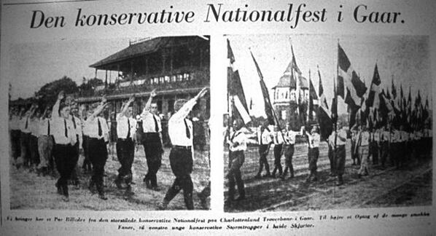
Konservativ Ungdom holder nationalfest i 30’erne.
UPS……
Notes:
For sjovs skyld

Slide 37
film

Slide 38
Film
Islamisk stats danske soldater, DR2, 2016.
Om Cevdet og Lukas – med Anjem Choudary
hval.dk/mitCFU/mm/player/?copydan=031609152130
Er mine piger hellige krigere?

Slide 39
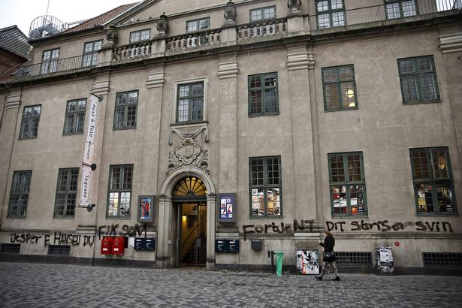
Grafitti på Købmagergades postkontor, Kbh k. Opdaget på 26-årsdagen for
drabet på Jesper Egtved Hansen, 3. nov 2014

Slide 40
Hvor blikket ofte rettes mod store strukturelle samfundsproblematikker som ghettoisering, anti-islamisme, diskrimination, marginalisering og socioøkonomisk udsathed, viser historien os, at kvinderne oftere rejser af sted, fordi veninden, søsteren, ægtemanden eller studiegruppen gør det – ofte fordi en eller flere i gruppen har oplevet pludselige sociale omvæltninger (en kvinde fra Danmark rejste forrige år til Syrien, fordi hun var blevet smidt ud af gymnasiet og med egne ord ikke længere havde det samme at blive i Danmark for).
https://politiken.dk/debat/klummer/art5628644/Presset-fra-venindesl%C3%A6ng-f%C3%A5r-flere-kvinder-til-at-rejse-til-Islamisk-Stat

Slide 41
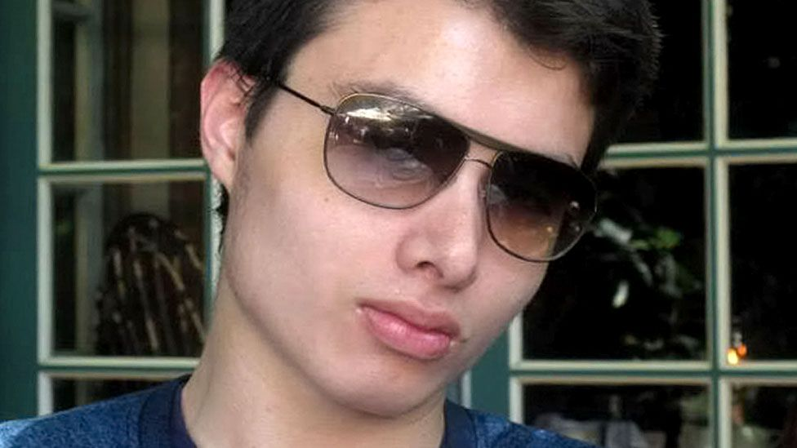
Eksempel – incels
Notes:
Elliot Rodgers.
Begik massedrab – er blevet rollemodel.

Slide 42
Incel
Radikalisering
Hvem – næsten kun mænd, hvide, yngre.
Hvorfor: angiver vreden/frustration over, at være ufrivillig i cølibat – involuntary celibate.
Dvs. personen føler sig forbigået/ignoreret/nedgjort af kvinder.
Hader: attraktive mænd (kaldes Chad)
Hader: kvinder, der ignorerer → alle kvinder.
  Et samfund, der tillader stærkere kvinderoller.
Vil gerne: have sex/kærlighed/anerkendelse – status i samfundet → kvinder skal nok generelt holde sig i baggrunden.

Slide 43
Incel 2
Hvor: i visse chatrum på nettet –
dyrker offerrollen og vender den til at være heltene –
de har nemlig gennemskuet sammenhængen – og så er man ikke længere underlagt kvinderne.
”Going E.R”.: Elliot Rodgers skød 6 personer i 2014 i Californien. han gav sin status som Incel skylden –
Er blevet martyr og forbillede i incelkredse.
Siden: både før og efter – flere andre hændelser af samme slags – 2020: ti dræbte i Tyskland af Incel.

Slide 44
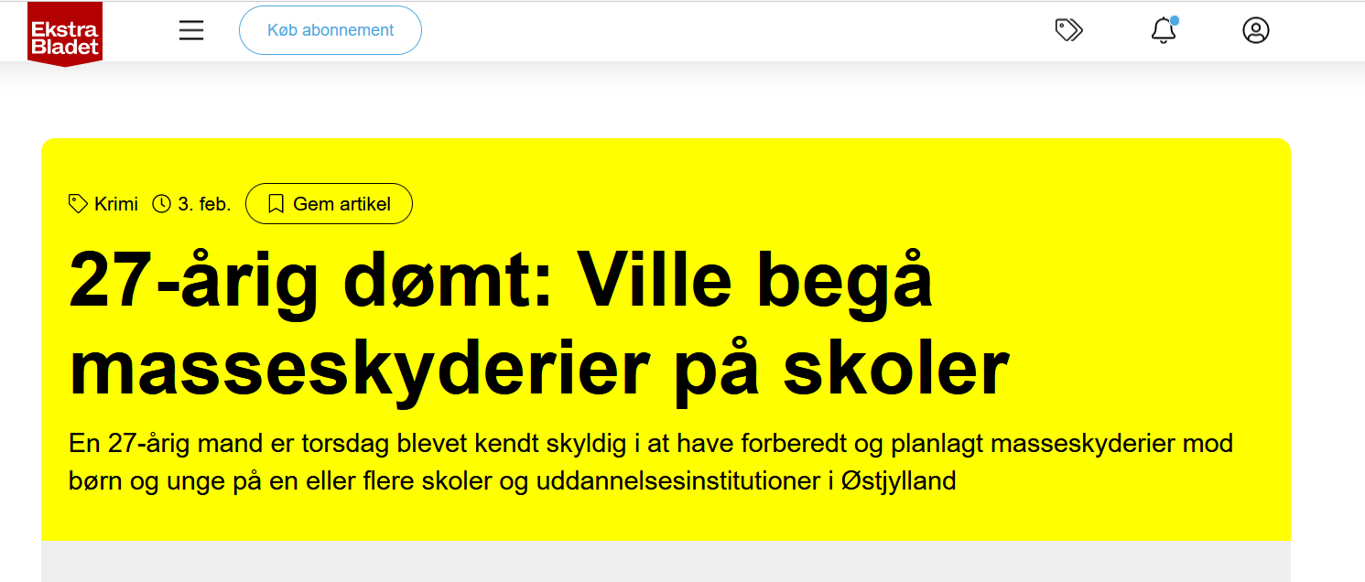
Ekstrabladet, 3. feb 2022

